Slide 1

МКДОУ «Детский сад №3 п. Тёплое»
Обобщение опыта работы по теме
«Формирование экологической культуры дошкольников»
Воспитатели: Зайцева Г.А.
Дмитриева Л.Е.

Slide 2
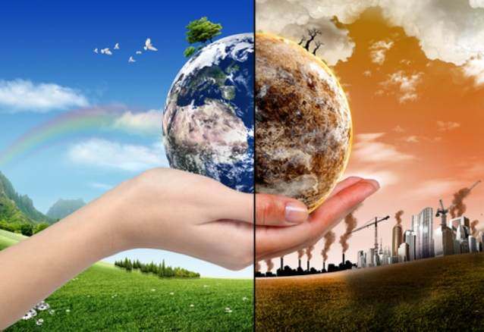
Экология – это наука, которая учит нас бережно относиться к окружающему миру,
к Земле. «Мир вокруг нас, Земля – это наш Зелёный дом»

Slide 3
Актуальность
Заключается в том, что экологическое воспитание и образование детей - чрезвычайно важная проблема настоящего времени: только экологическое мировоззрение и экологическая культура ныне живущих людей могут вывести планету и человечество из того состояния, в котором оно находится сейчас.

Slide 4
Теоретическое обоснование опыта
Закон РФ «Об образовании»; Федеральный закон РФ « Об охране окружающей среды»
Примерная общеобразовательная программа дошкольного образования «От рождения до школы» под редакцией Н.Е.Вераксы, Т. С. Комаровой, М.А. Васильевой,которая соответствует ФГОС
Парциальная программа С. Н. Николаевой « Юный эколог».

Slide 5
Цель опыта
Формировать через все виды детской деятельности дошкольников начал экологической культуры, подразумевающей сформированное экологическое сознание, экологически ориентированное поведение и деятельность в природе, природоохранное отношение, интерес к знаниям о родном крае, его традициям на основе толерантности и позитивного мировосприятия

Slide 6
Задачи
Развитие положительных нравственных качеств, побуждающих детей к соблюдению норм поведения в природе, в обществе.
Вырабатывание познавательных, практических и творческих умений экологического характера у детей дошкольного возраста.
Воспитание любви к природе, этических и эстетических чувств, развитие эмоций средствами природы.

Slide 7
Этапы накопления и систематизации опыта:
Создание условий (материальная база, экологизация развивающей среды, программное обеспечение).
Повышение экологической культуры педагогов.
Обновление содержания, форм и методов работы с детьми в соответствии с используемыми программами, внесение регионального компонента.
Обеспечение непосредственного общения детей с живой природой, вовлечение детей в активную деятельность.
Экологическое просвещение родителей, пропаганда экологических знаний.

Slide 8
Технология реализации опыта
игровые ситуации;
наблюдение,
беседа,
исследовательская деятельность,
экспериментальная деятельность,
В качестве подведения итогов проводятся открытые занятия, развлечения, экологические вечера…

Slide 9
Технология реализации опыта

Slide 10
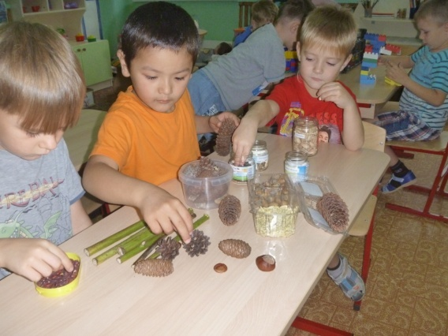
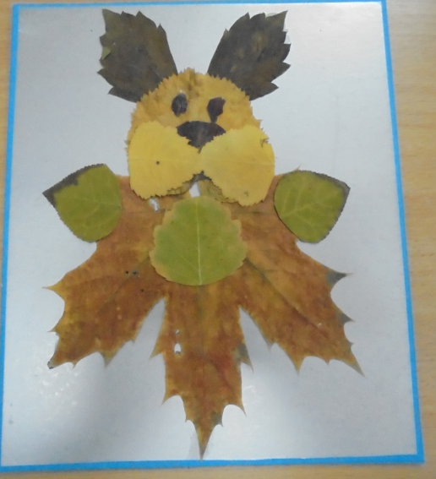
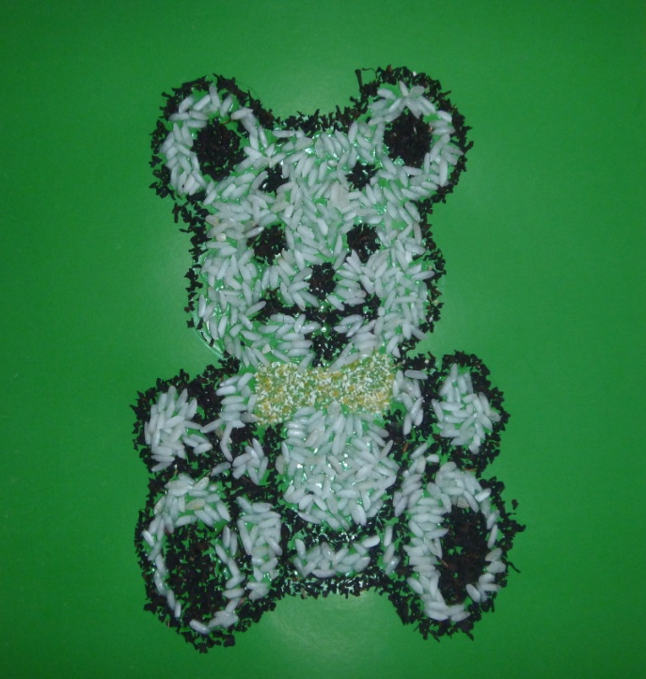
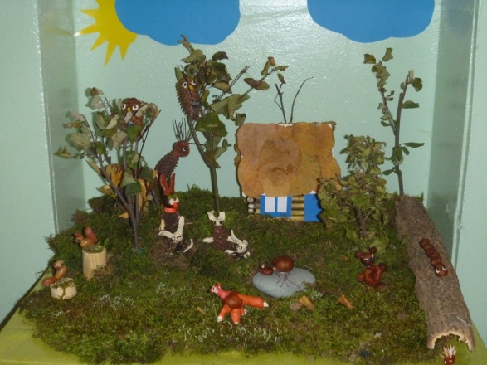
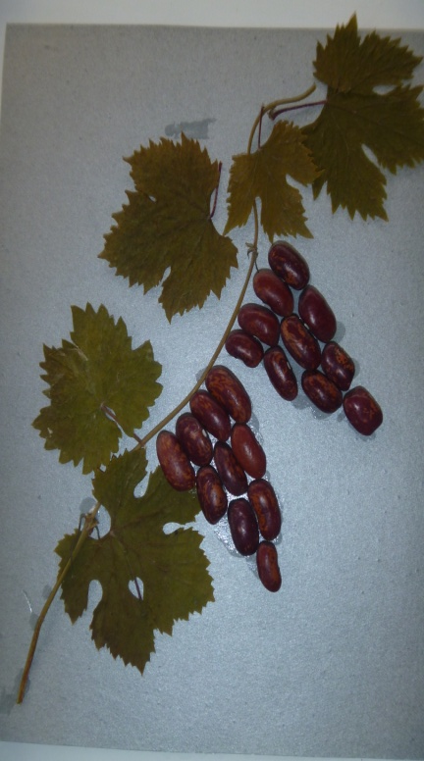
Клуб по интересам «Лукоморье»
Цель: развитие творческих способностей, фантазии, воображения. Показать детям, как можно дать вторую жизнь природному материалу.

Slide 11
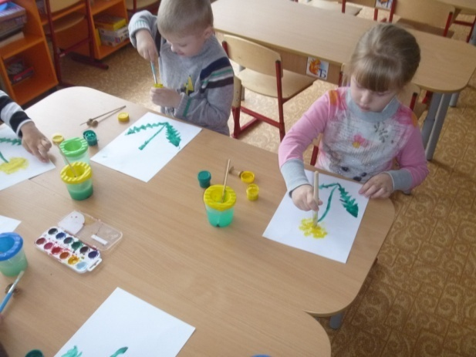
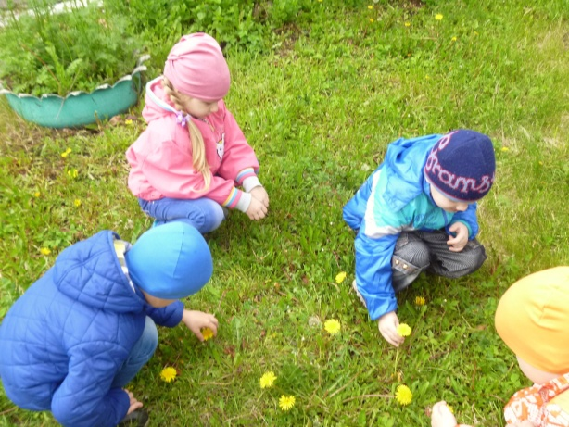
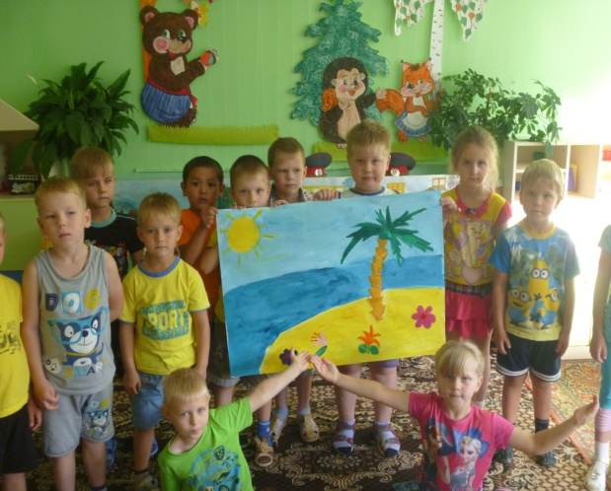
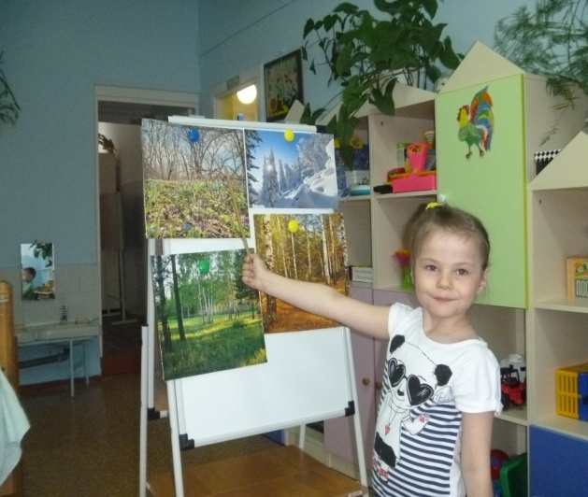
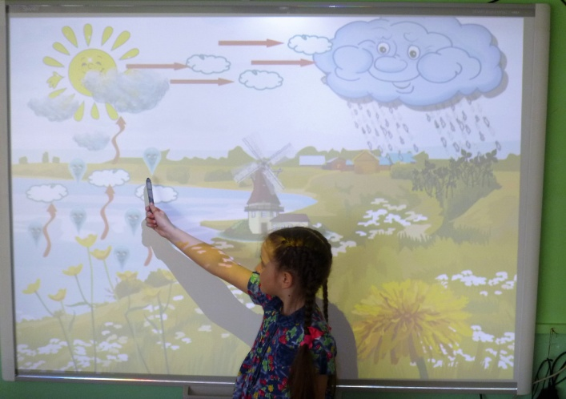
Клуб по интересам «Росинка»
Цель: развитие наблюдательности , способности видеть красивое в природе, умение оказывать природе посильную помощь, желание общаться с природой и отражать свои впечатления через различные виды деятельности; расширить представления детей о многообразии природных явлений, сезонных изменениях в природе.

Slide 12
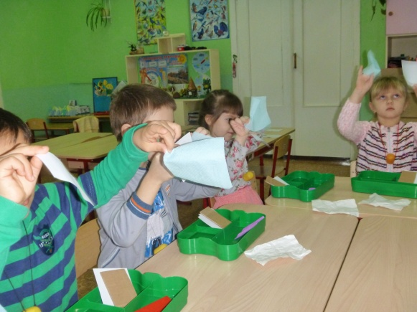
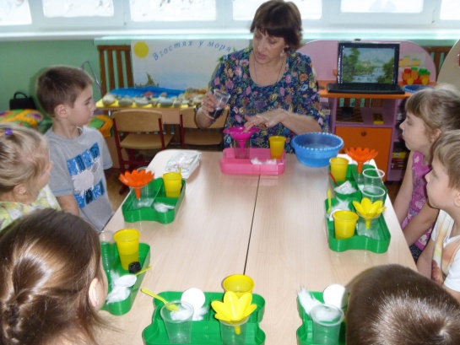
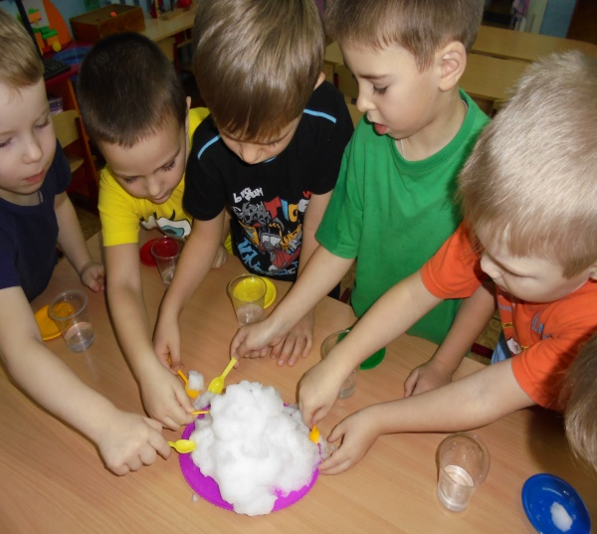
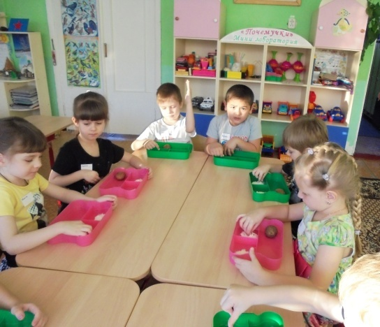
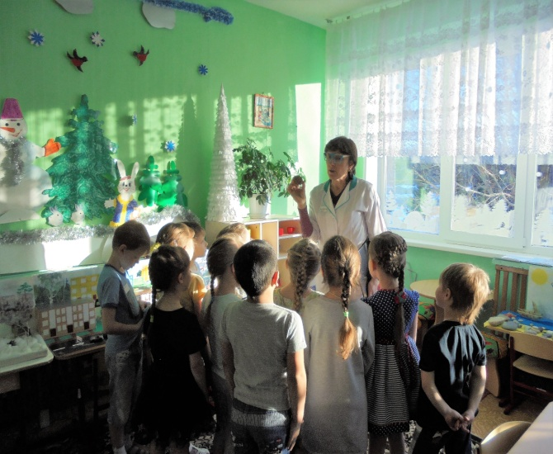
Опытническая деятельность
Дети учатся искать условия решения поставленной задачи, отыскивать связи между свойствами объекта и возможностями его преобразования, тем самым открывая новый способ действия.

Slide 13
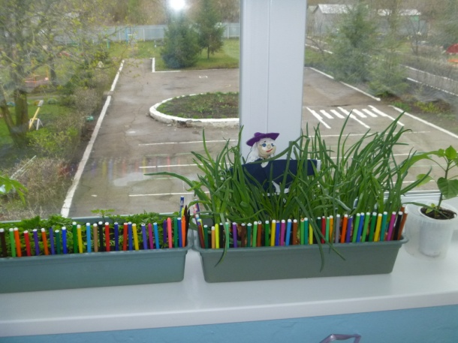
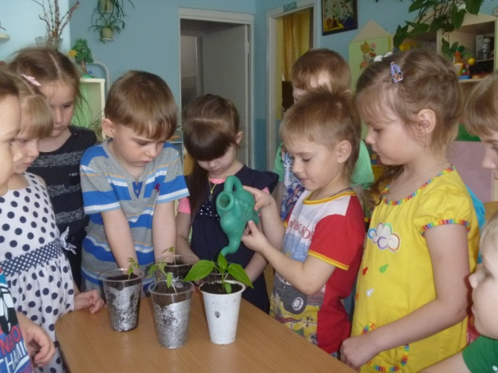
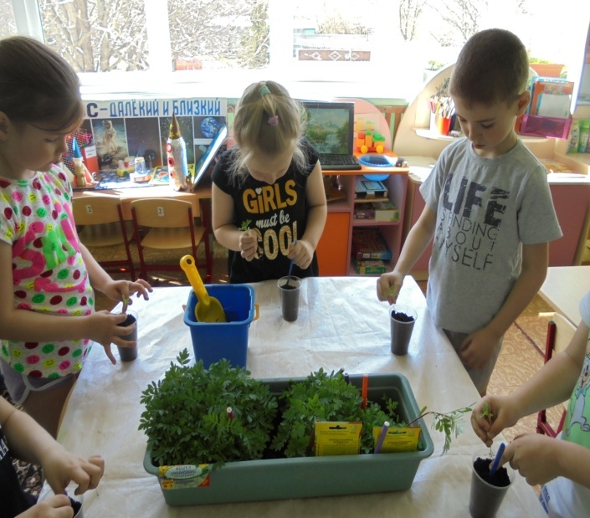
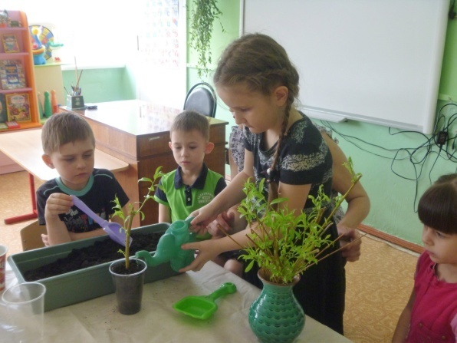
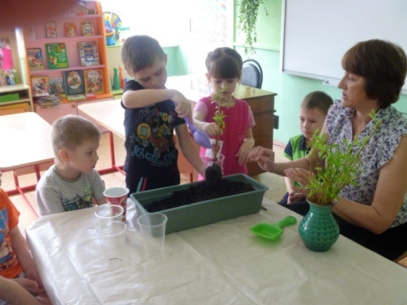
Экологические проекты
Краткосрочные:
«Огород на подоконнике», «От черенка до деревца»; Долгосрочный:
«Войди в природу другом»

Slide 14
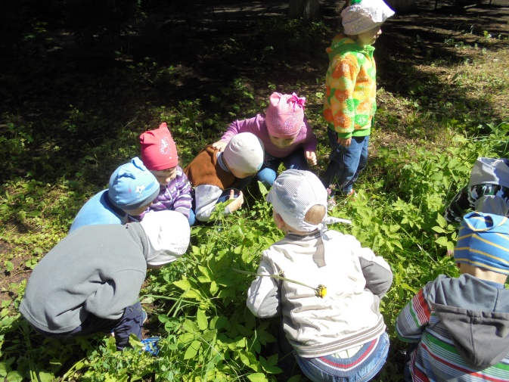
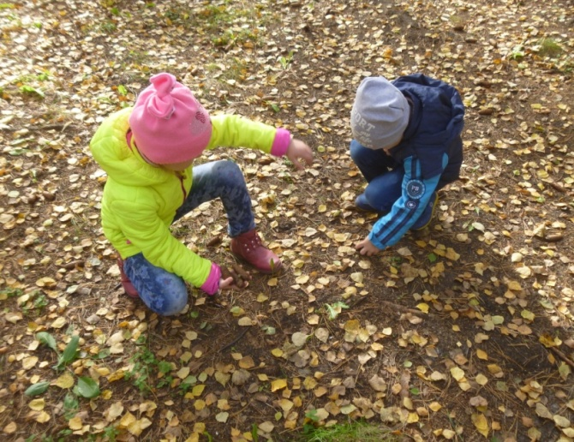
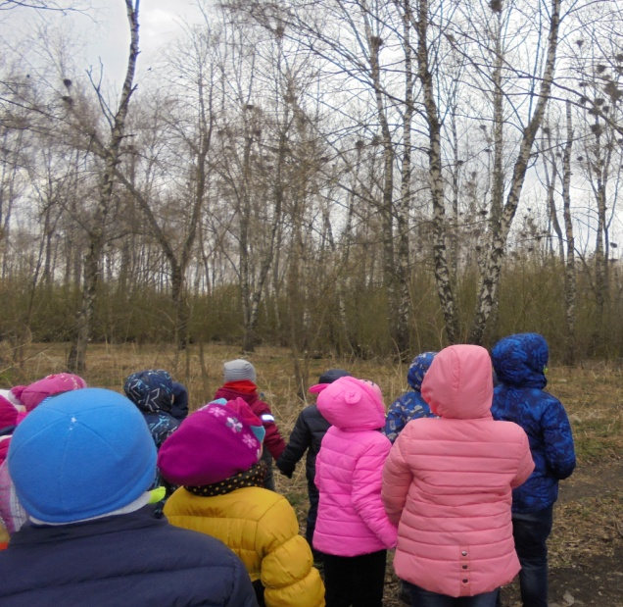
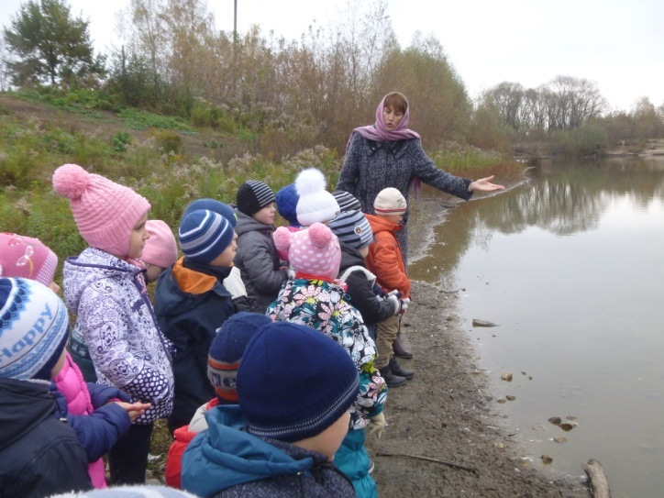
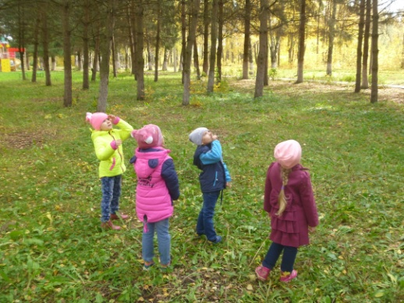
Особая форма по экологическому воспитанию-экскурсии
Дети знакомятся с растениями, животными одновременно с условиями их обитания, а это способствует образованию первичных представлений о взаимосвязях в природе.

Slide 15
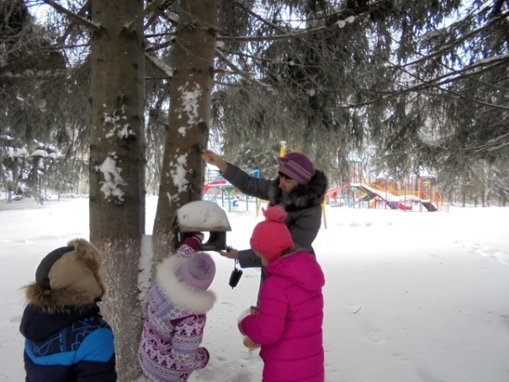
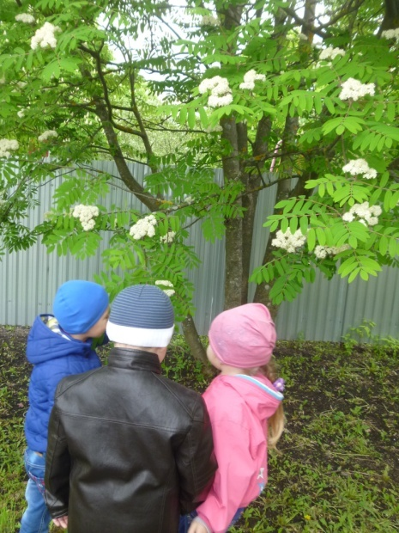
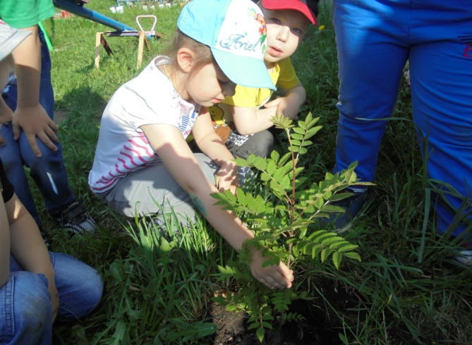
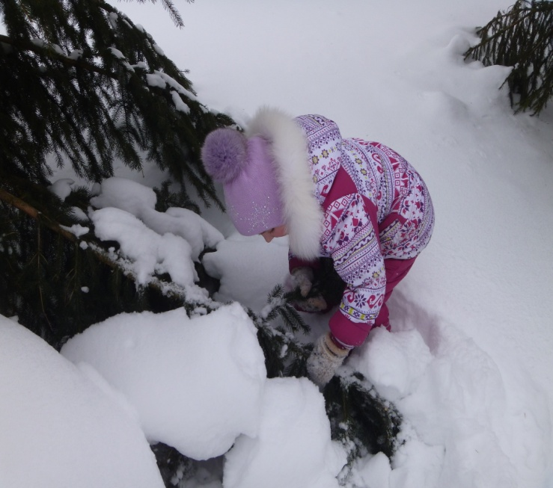
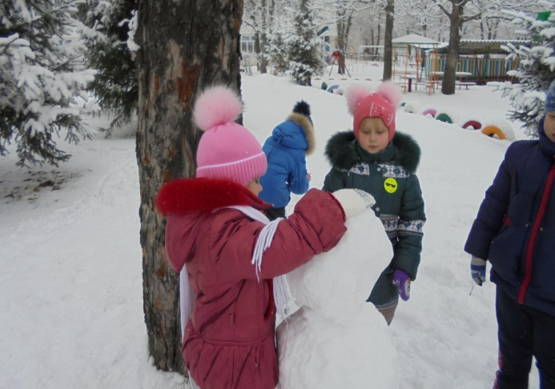
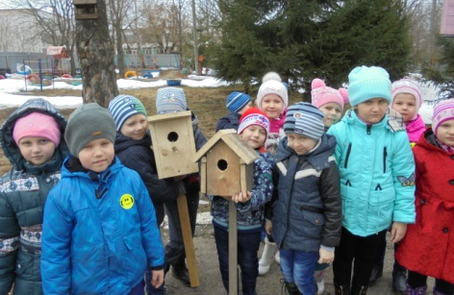
Использование прогулок для экологического воспитания
Дети знакомятся с сезонными изменениями в природе, со свойствами песка, земли, глины, снега, льда, воды. Учатся помогать птицам, растениям… .

Slide 16
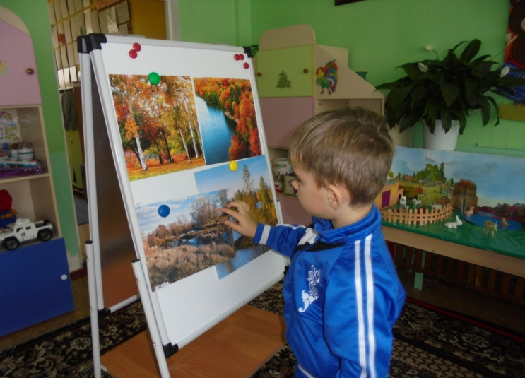
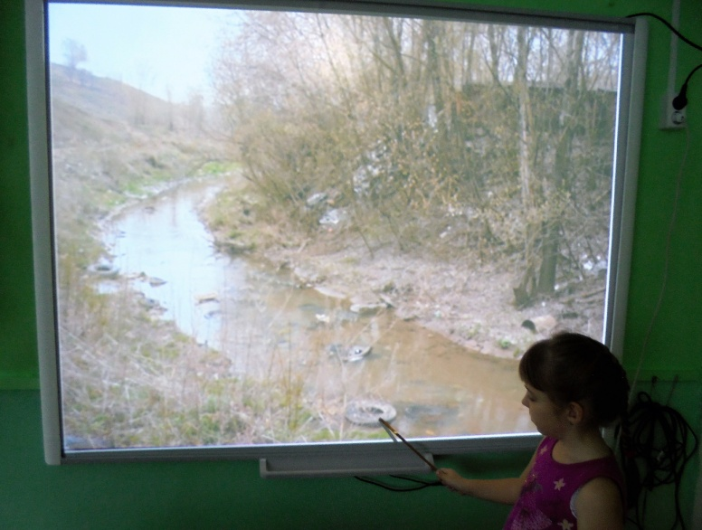
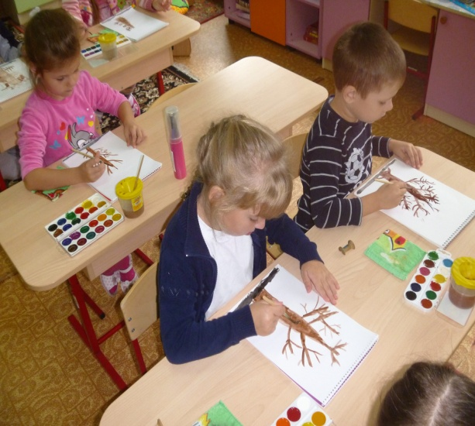
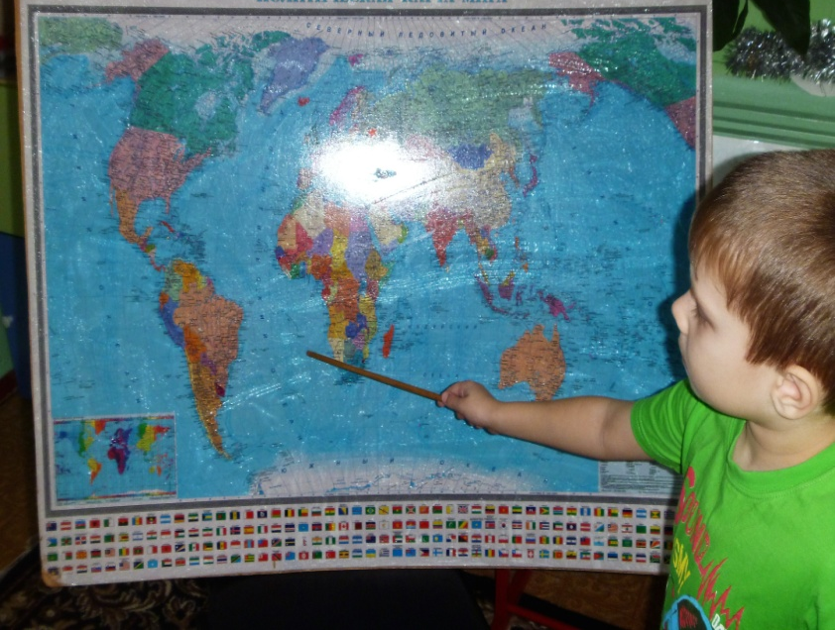
Формирование экологической культуры в НОД.
Основной задачей является раскрытие экологических связей, без которых трудно предвидеть возможные последствия вмешательства в природу.

Slide 17
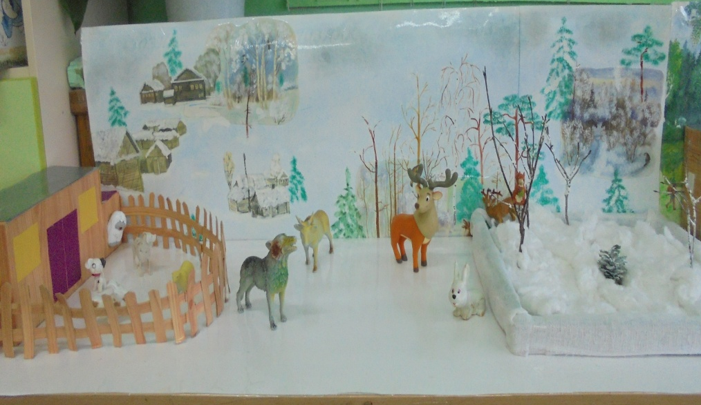
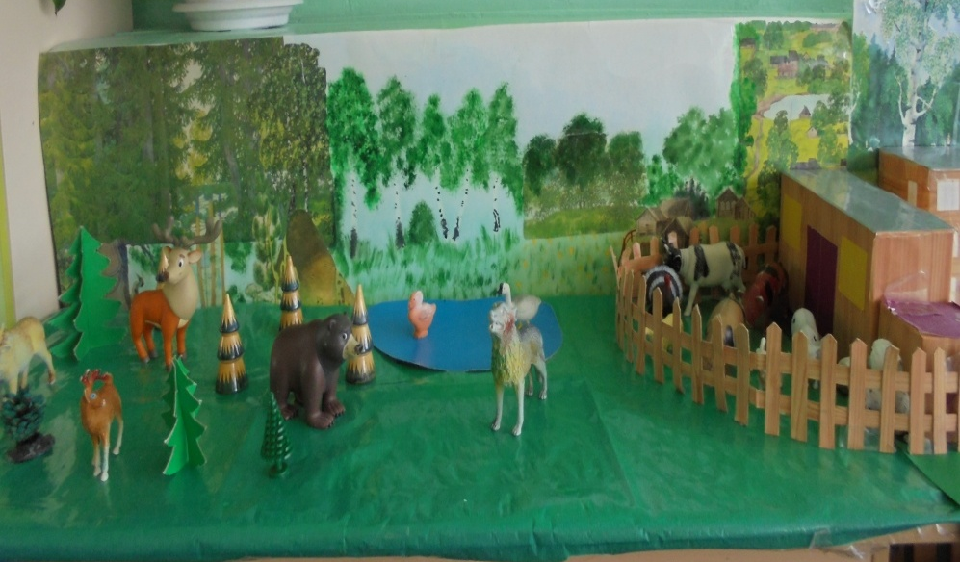
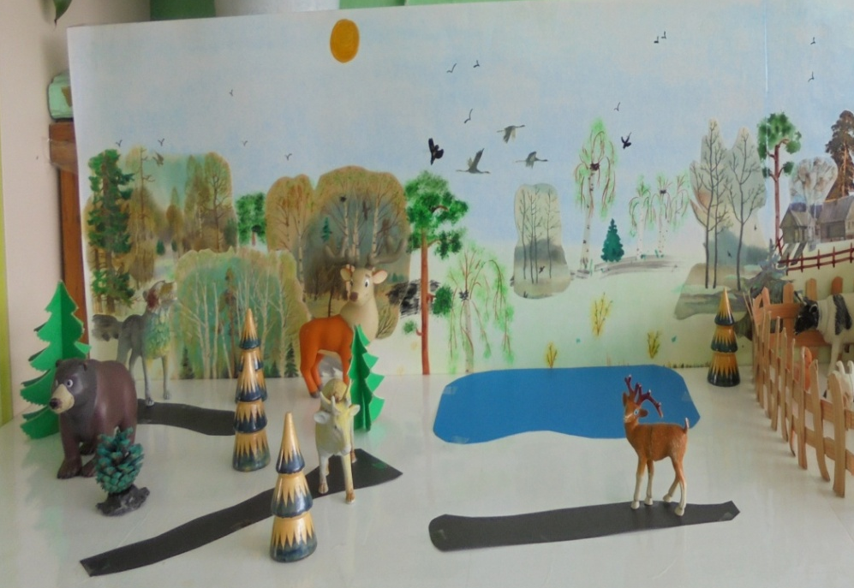
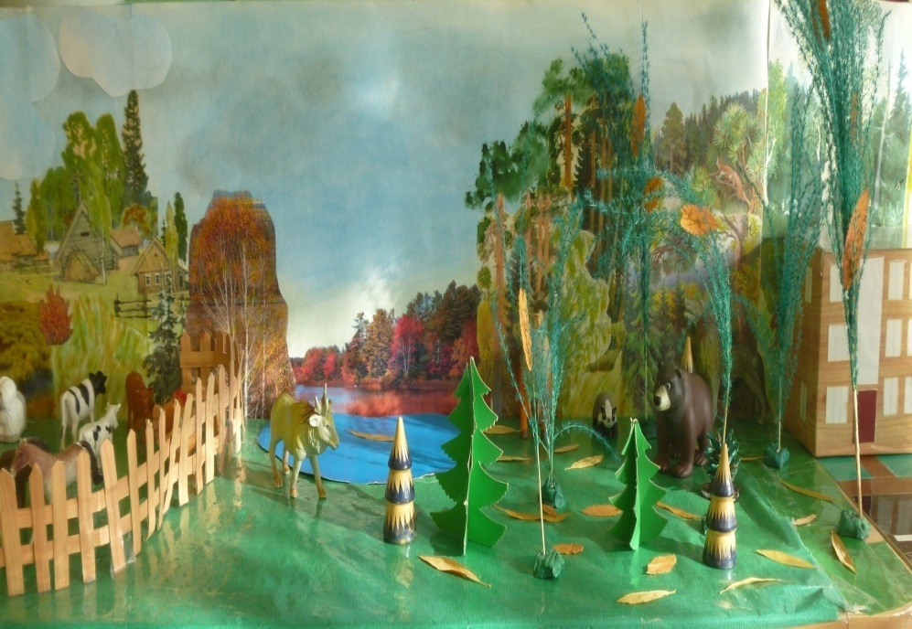
Уголок «Времена года»

Slide 18
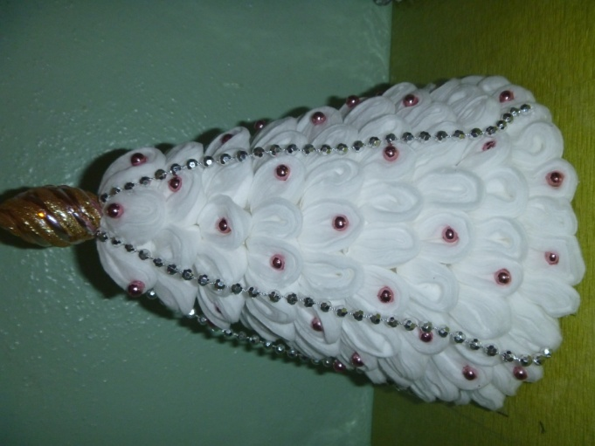
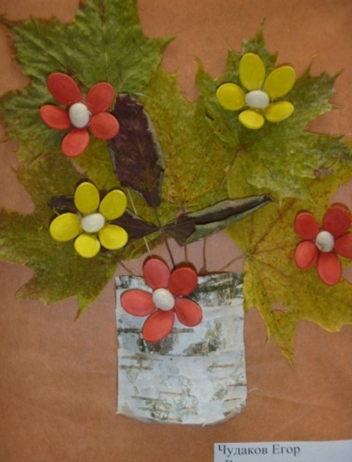
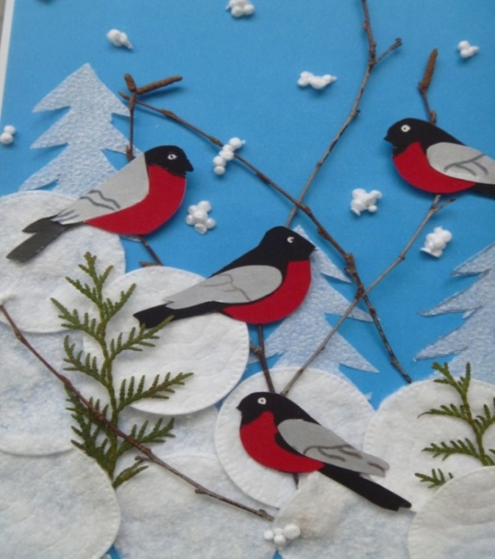
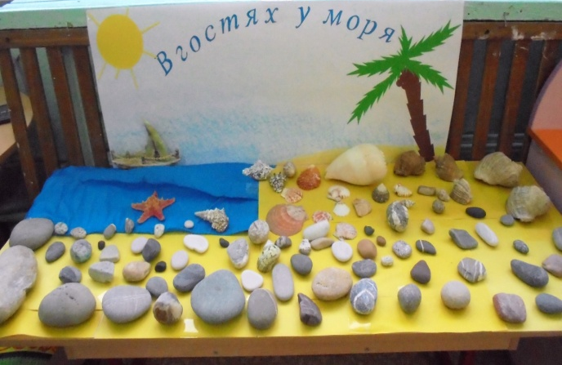
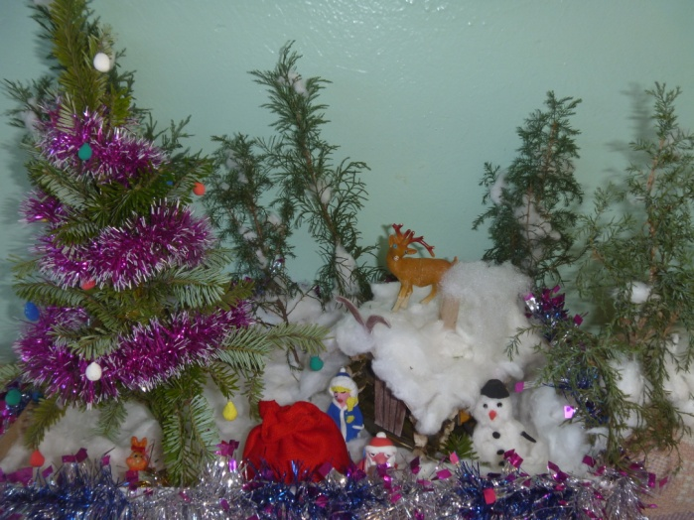
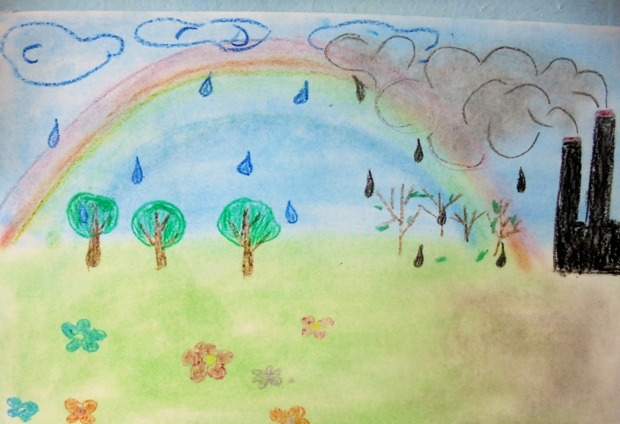
Выставки - форма работы с детьми и родителями
Проводились выставки детских работ « Осень-чудная пора», «Необычная ёлочка», « В снежном царстве», «Берегите природу»
Действовал мини – музей « В гостях у моря»

Slide 19
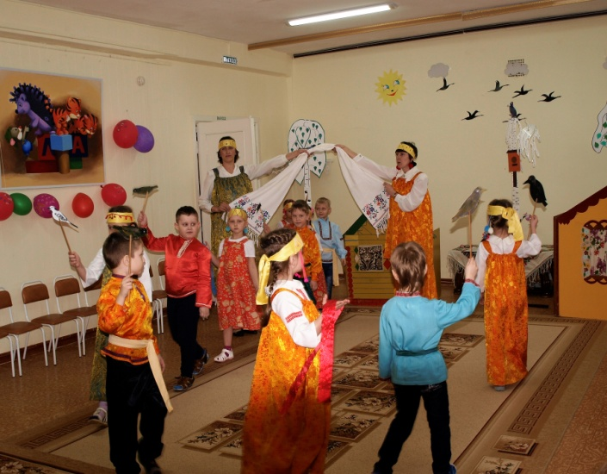
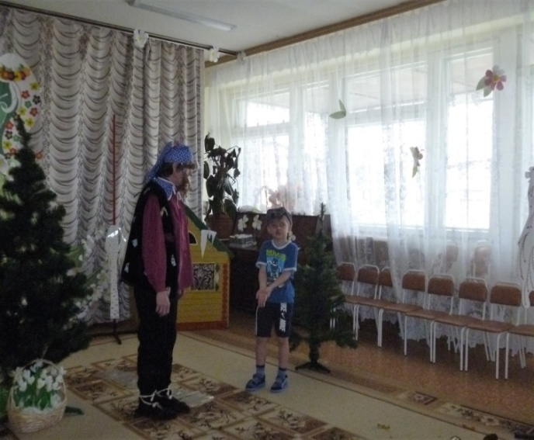
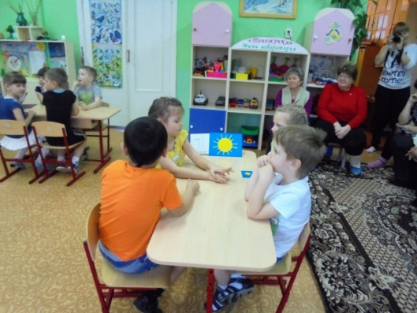
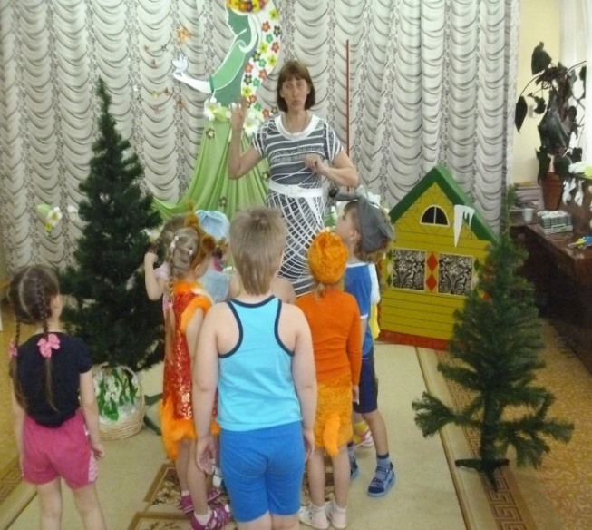

Праздники и развлечения, КВН
В основе каждого праздника, развлечения экологического содержания лежит определенная идея, которая должна быть донесена до каждого ребенка, - привить детям любовь к природе, бережное отношение к окружающей среде.
Дети очень любят экологические праздники и развлечения

Slide 20
Результативность опыта
В процессе работы предполагается, что общение с природой принесет детям радость, обогатит психику ребенка, совершенствует его органы чувств, поможет развитию эстетического вкуса, научит бережному и заботливому отношению к природе

Slide 21
Анализ работы по экологическому образованию детей позволяет сделать выводы о позитивных результатах проделанной работы. На занятиях по познавательному развитию дети стали более внимательными. Они с интересом слушают рассказы о животных и растениях, задают много дополнительных вопросов. Научились логически мыслить, связно рассуждать, сравнивать, обобщать, выделять существенные признаки предметов и объектов природы. Знания, полученные на занятиях дети « проверяют» в самостоятельной экспериментальной деятельности. Полученными впечатлениями, знаниями, переживаниями дети делятся со своими родителями. На основе сотрудничества мы добились доверительных взаимоотношений с родителями, их заинтересованного, неравнодушного отношения к развитию и воспитанию детей.
Таким образом, видно, что разработанная система экологического образования детей эффективна.

